Slide 1
RAPPORT D’OPTIMISATION

Slide 2
Amélioration de référencement
Pour l’amélioration de référencement du site web La chouette agence,
Plusieurs problèmes ont été identifiés.
Ces derniers sont rédigés dans un rapport d’analyse SEO qui nous permettra de faire un rapport d’optimisation afin de montrer les axes d’améliorations pour que le site monte en position et en vitesse .
10 recommandations ont été soulignés et nous ont permis d’optimiser les parties du site en terme de référencement SEO.

Slide 3
Balise title
On commence par le début , à première vue , le site n’a pas de nom
qui le définit , il y’a un point à l’intérieur de la balise title .
Afin d’augmenter les chances pour que les moteurs de recherches le positionnent , le point est remplacé par le nom de l’agence :
La chouette agence de web à Lyon.

Slide 4

les mots clés cachés sur un fond blanc dans l’entête et sous le background du pied de page

Slide 5


Les contrastes de la page
Le contraste de la page est nul , les images ne ressortent pas comme il le faut , il y’a une superposition de background ce qui rend la qualité des images faible.

Slide 6
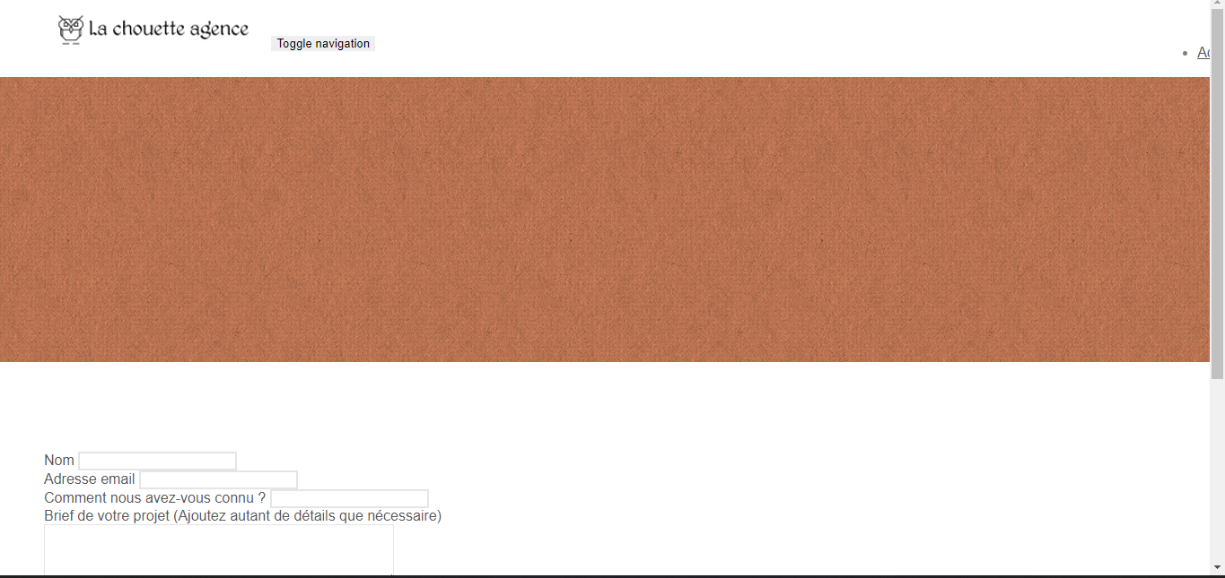
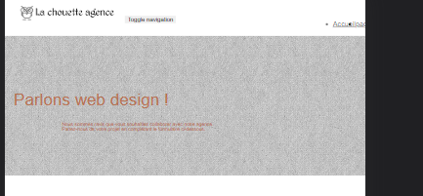
Les contrastes de la page

Slide 7
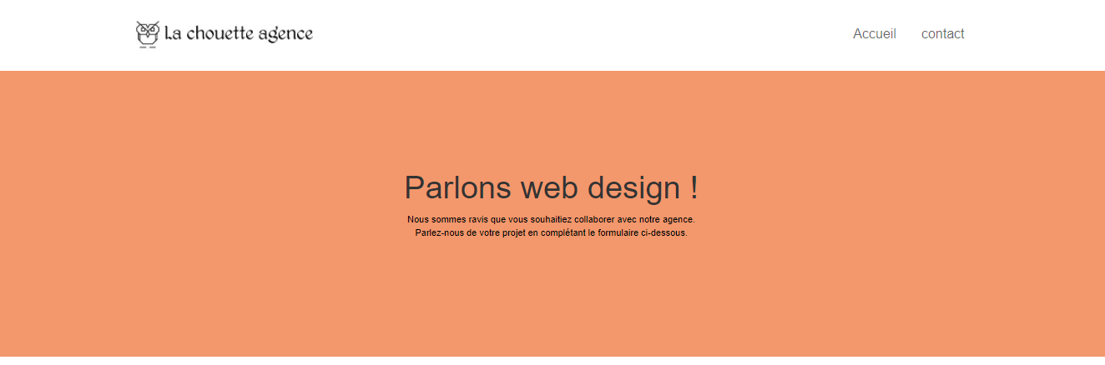
Les contrastes de la page

Slide 8
Les liens et format images
Il y’a trop de liens inutiles qui mène sur la même page , On a supprimé quelques un de ces liens pour éloigner le risque de provoquer une perte d’autorité de votre site auprès de Google.
Réduction de la taille des images pour la rapidité du chargement de la page

Slide 9
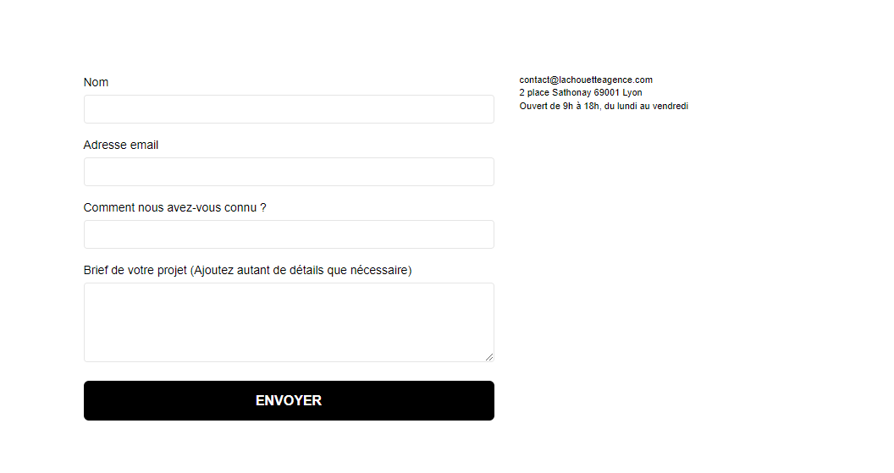
Balise meta et link
Définir les mêmes meta et link sur les 2 pages pour que les éléments soient conformes.

Slide 10

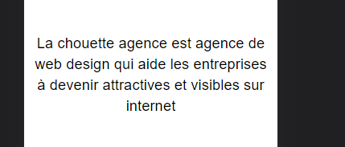
Site non responsive
La façon dont certains textes sont insérés et le format des images fait en sorte que la page ne s’adapte pas aux différentes résolutions de l’écran.
Sur version mobile

Slide 11
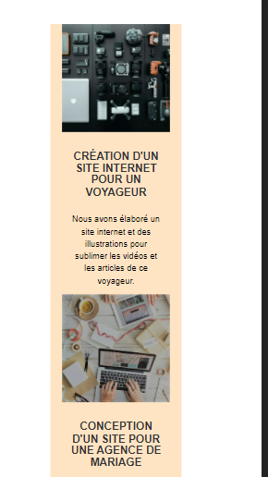
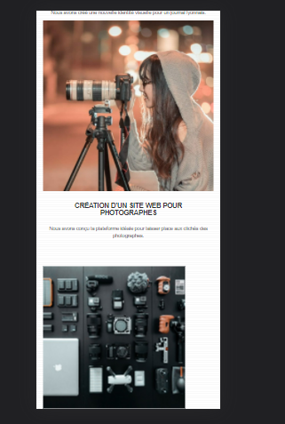
Site non responsive
Sur version mobile

Slide 12
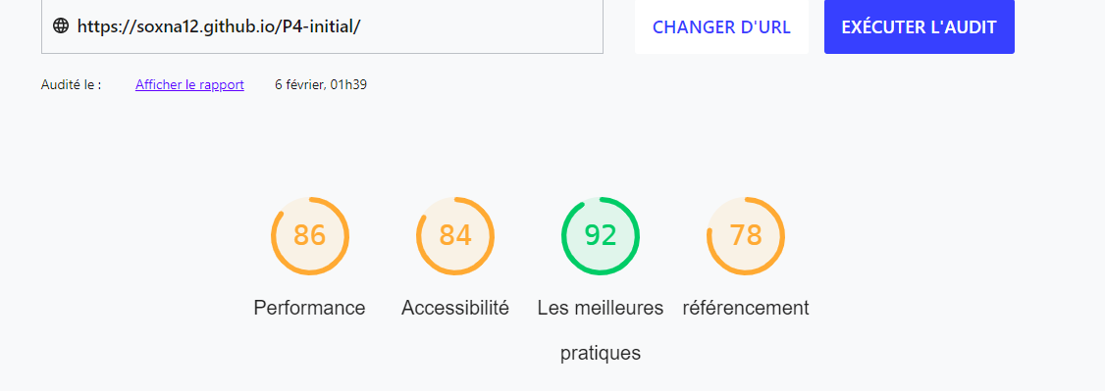
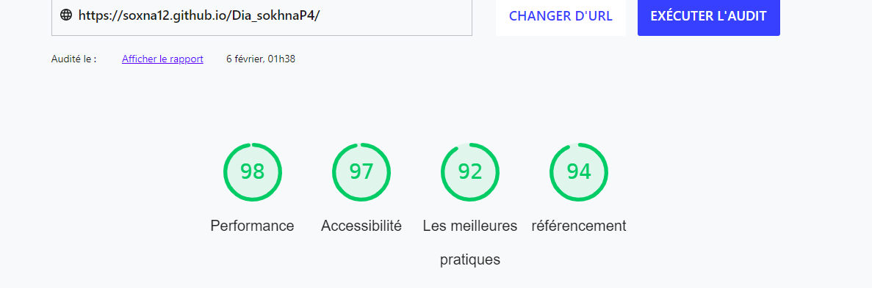
Test qualité des pages et vitesse de chargement

